Slide 1

Санкт-Петербургское государственное бюджетное стационарное учреждение социального обслуживания населения Дом социального обслуживания
«Тесовый берег»
«Новые горизонты социальной деятельности
в условиях арт-пространства»
Докладчик: Руденко Т. Н., культорганизатор
Санкт-Петербург 2025

Slide 2
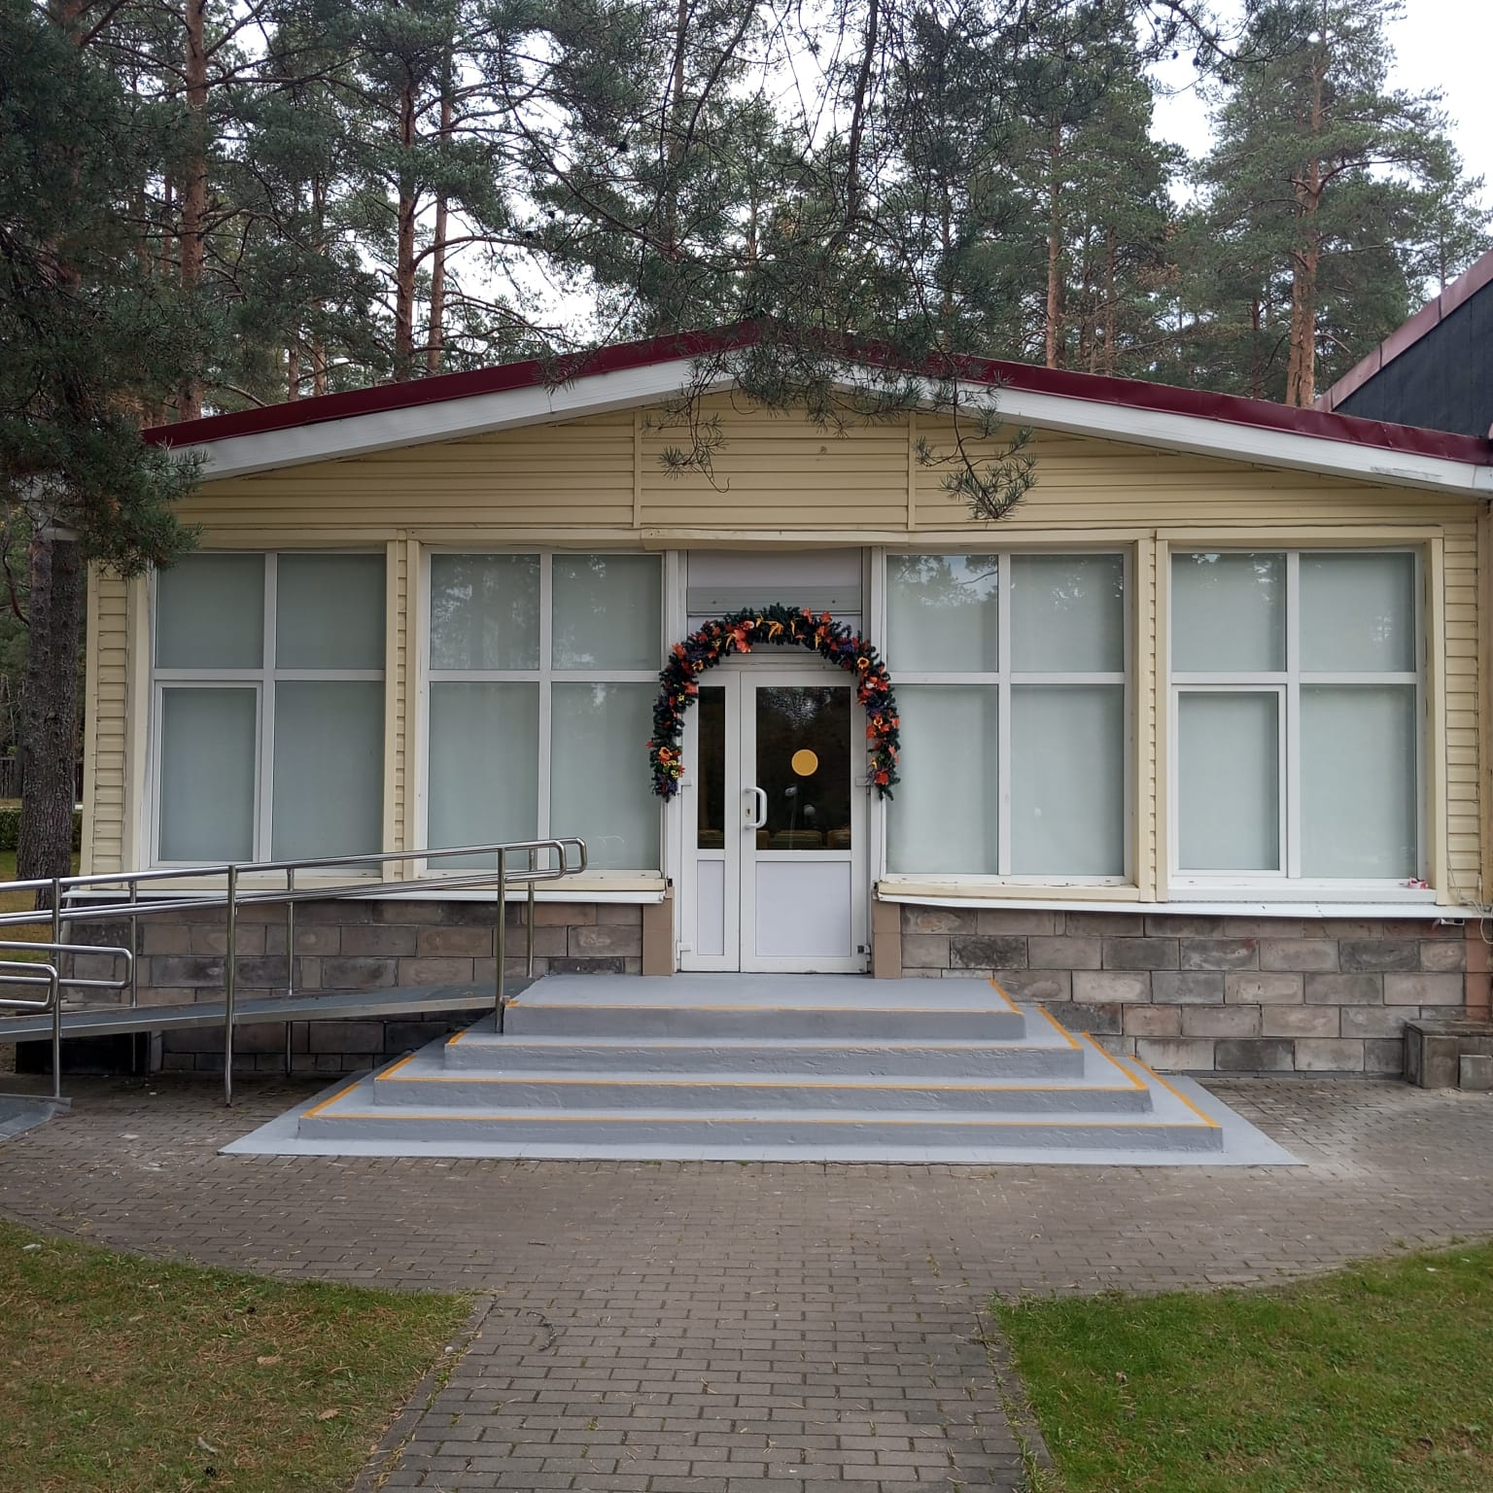
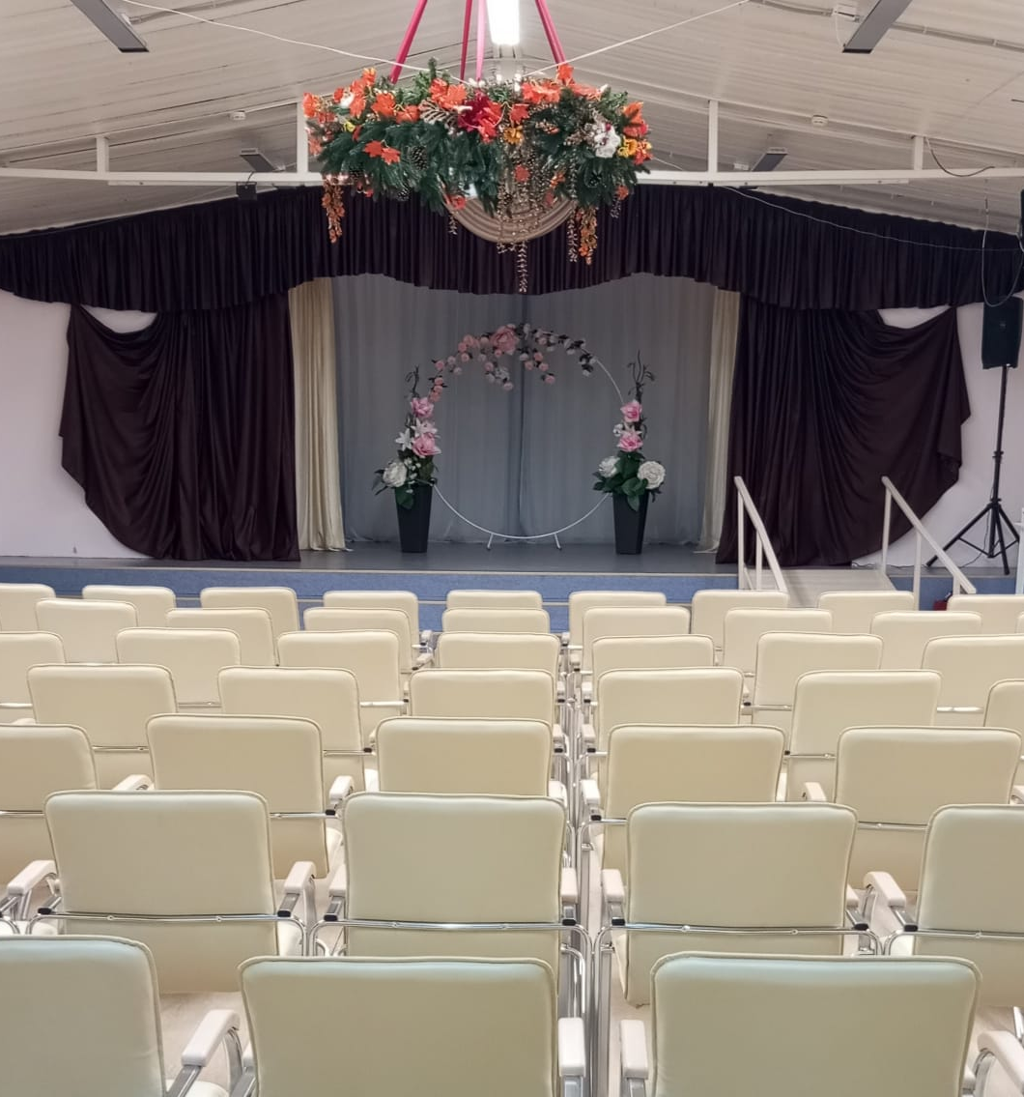

Slide 3
НАШИ АКТИВНОСТИ
КОНЦЕРТНЫЕ ПРОГРАММЫ
РАЗВЛЕКАТЕЛЬНО-РАЗВИВАЮЩИЕ МЕРОПРИЯТИЯ
ИНФОРМАЦИОННО-ПОЗНАВАТЕЛЬНЫЕ ПРОГРАММЫ
ТЕАТРАЛИЗОВАННЫЕ ПРЕДСТАВЛЕНИЯ
КАЛЕНДАРНЫЕ ПРАЗДНИКИ
ВЫСТАВКИ
МАСТЕР-КЛАССЫ
КЛУБЫ ПО ИНТЕРЕСАМ

Slide 4
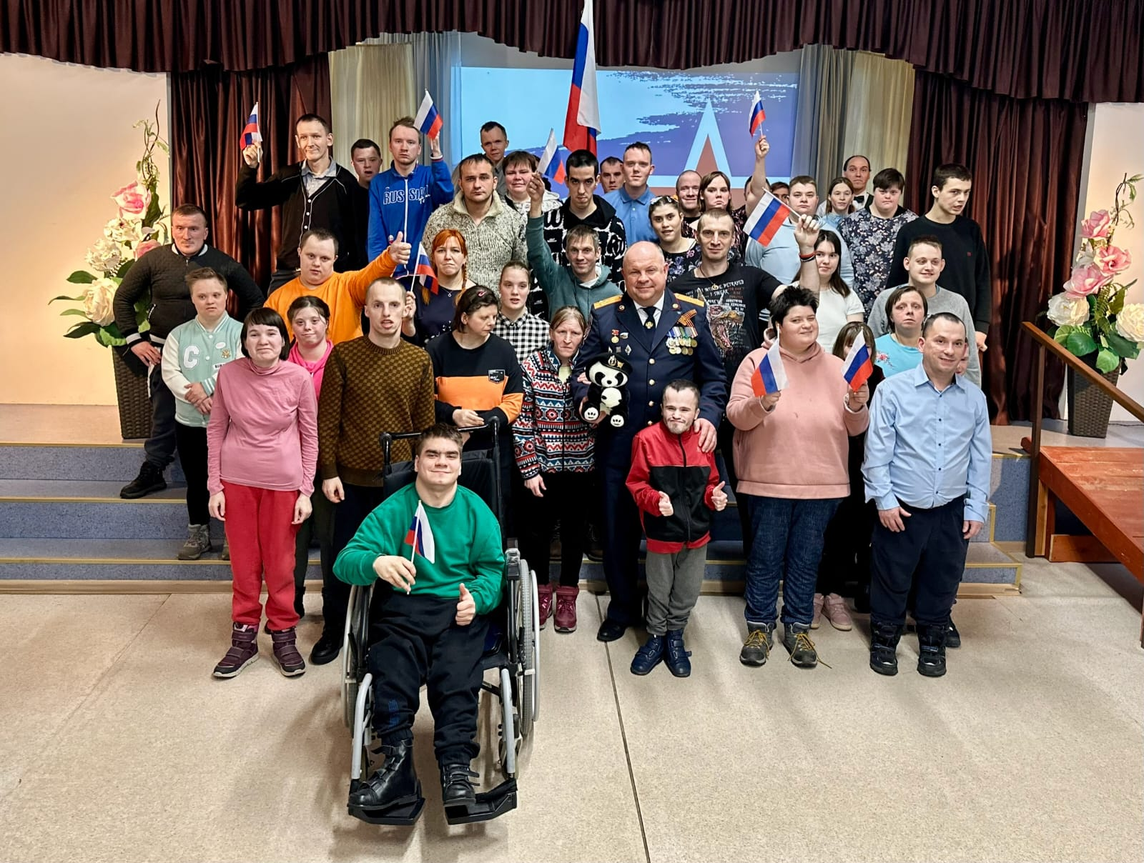
НОВЫЕ ГОРИЗОНТЫ ЗНАКОМСТВ
Патриотическая встреча с Вершининым А. Г.

Slide 5
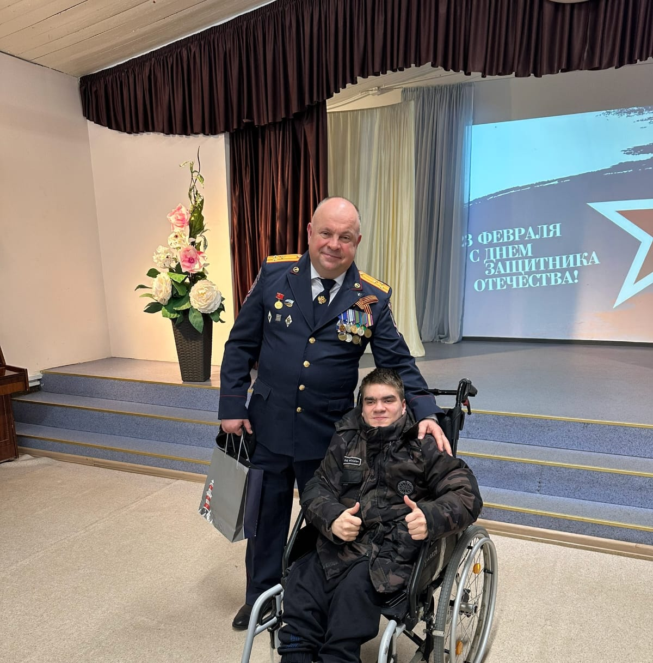
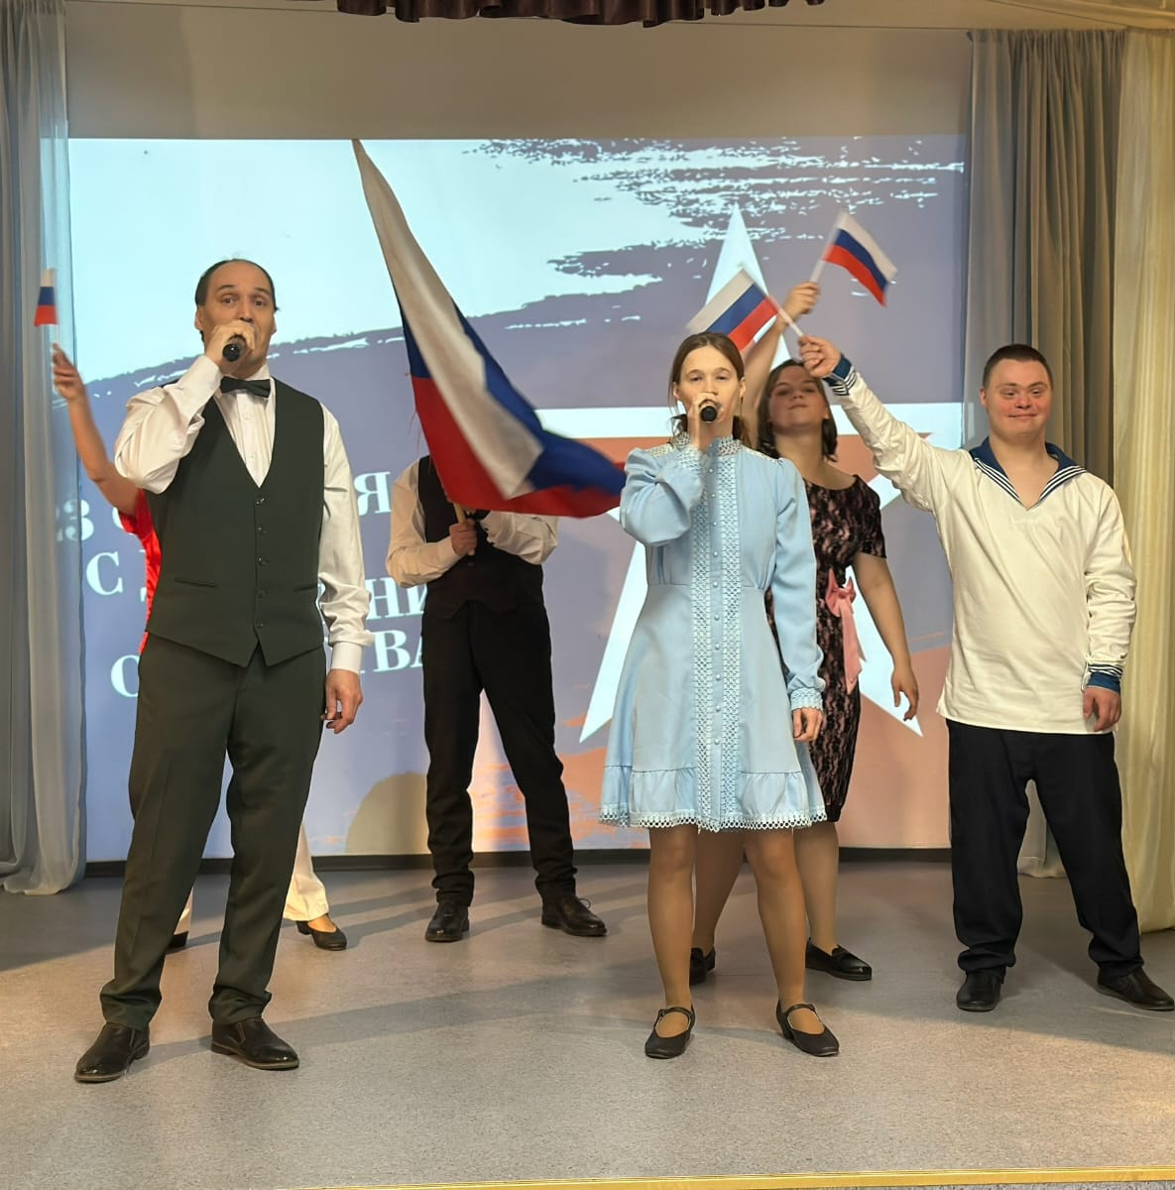

Slide 6
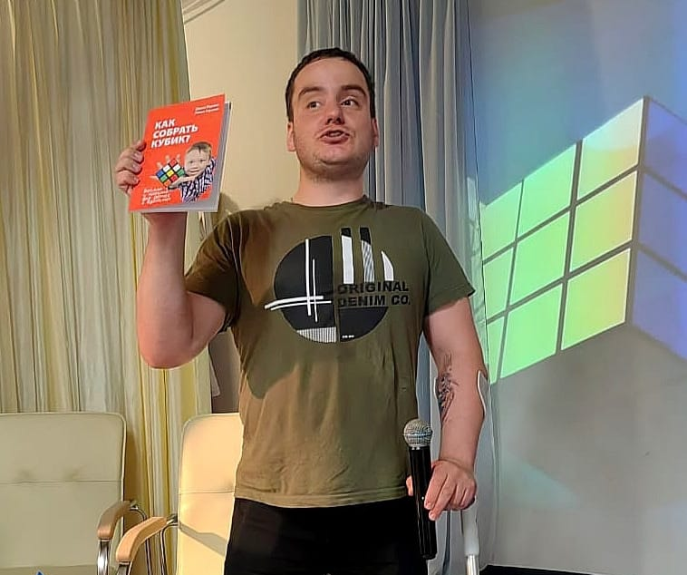
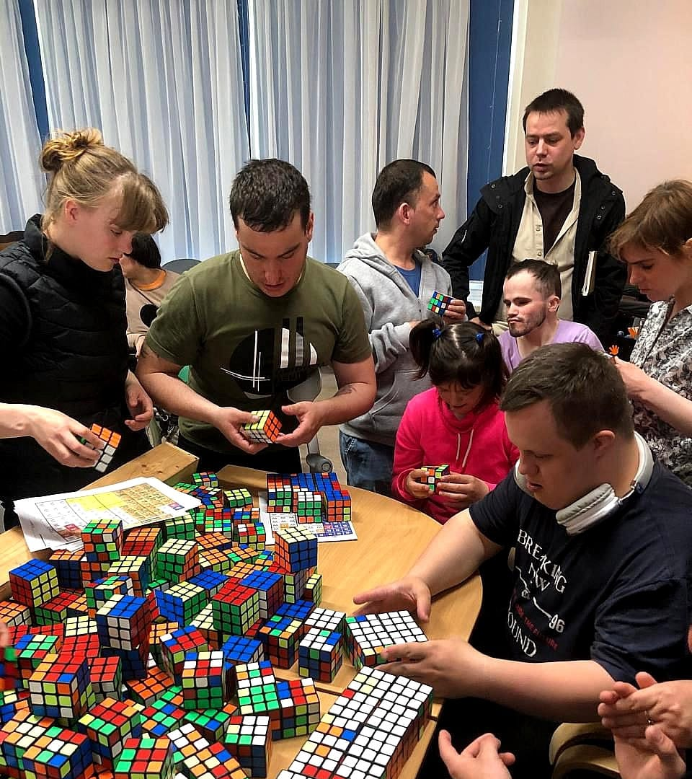
НОВЫЕ ГОРИЗОНТЫ ЗНАКОМСТВ
Познавательная встреча с Е. В. Черняковым.

Slide 7
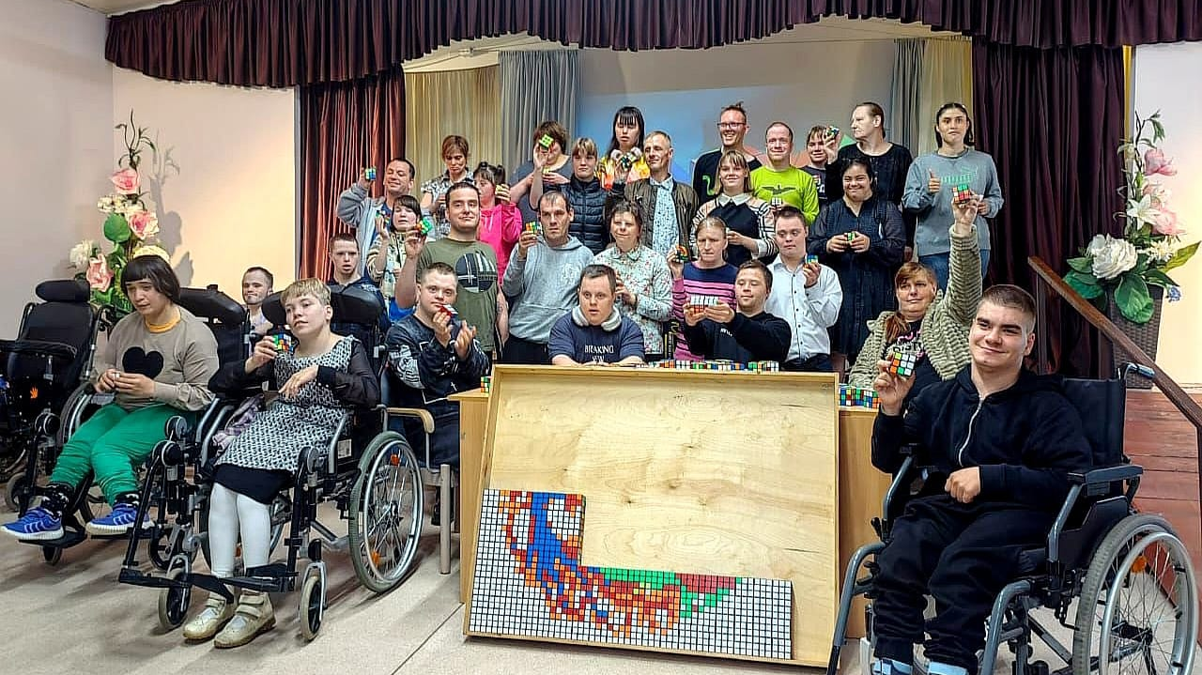

Slide 8
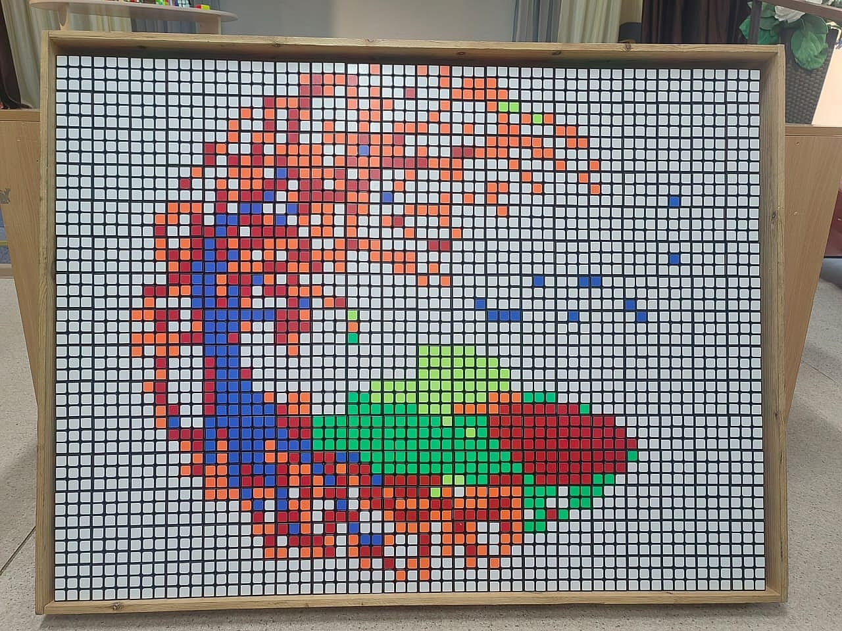

Slide 9
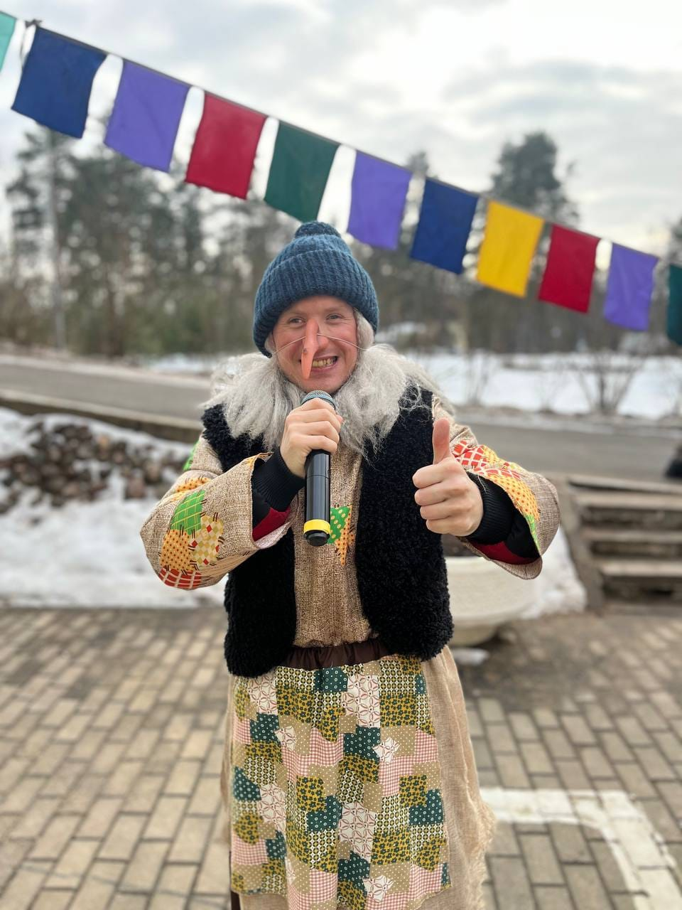
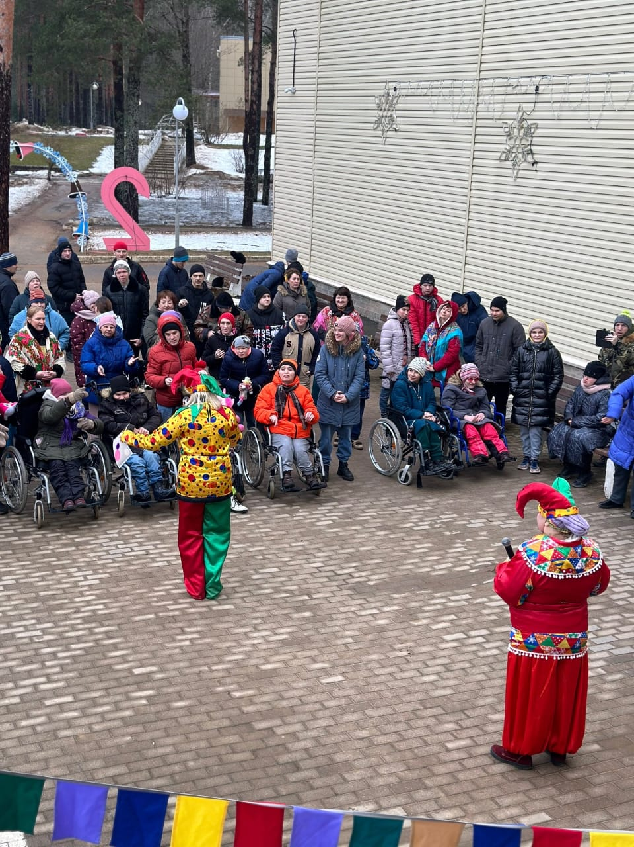
УЛИЧНЫЕ
АРТ-ПРОСТРАНСТВА
Народное гуляние
«Прощай, Масленица!»

Slide 10
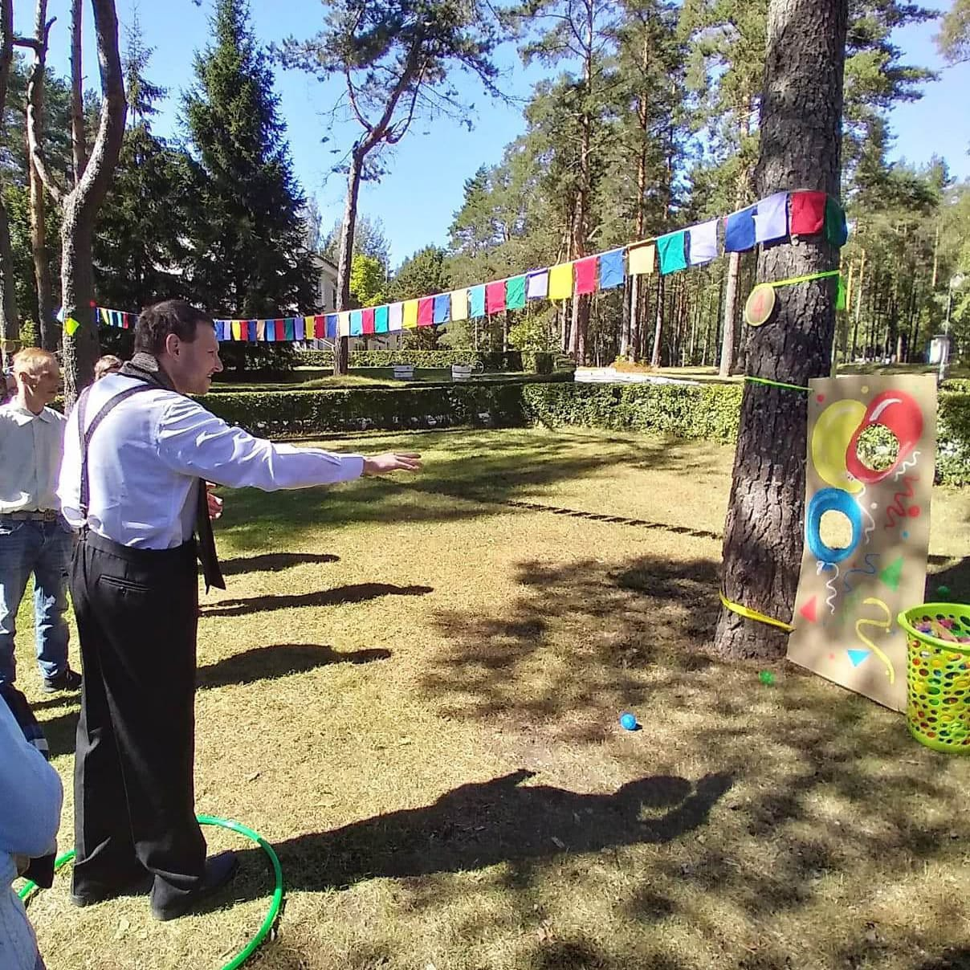
NfN
Танцевально-развлекательное мероприятие

Slide 11
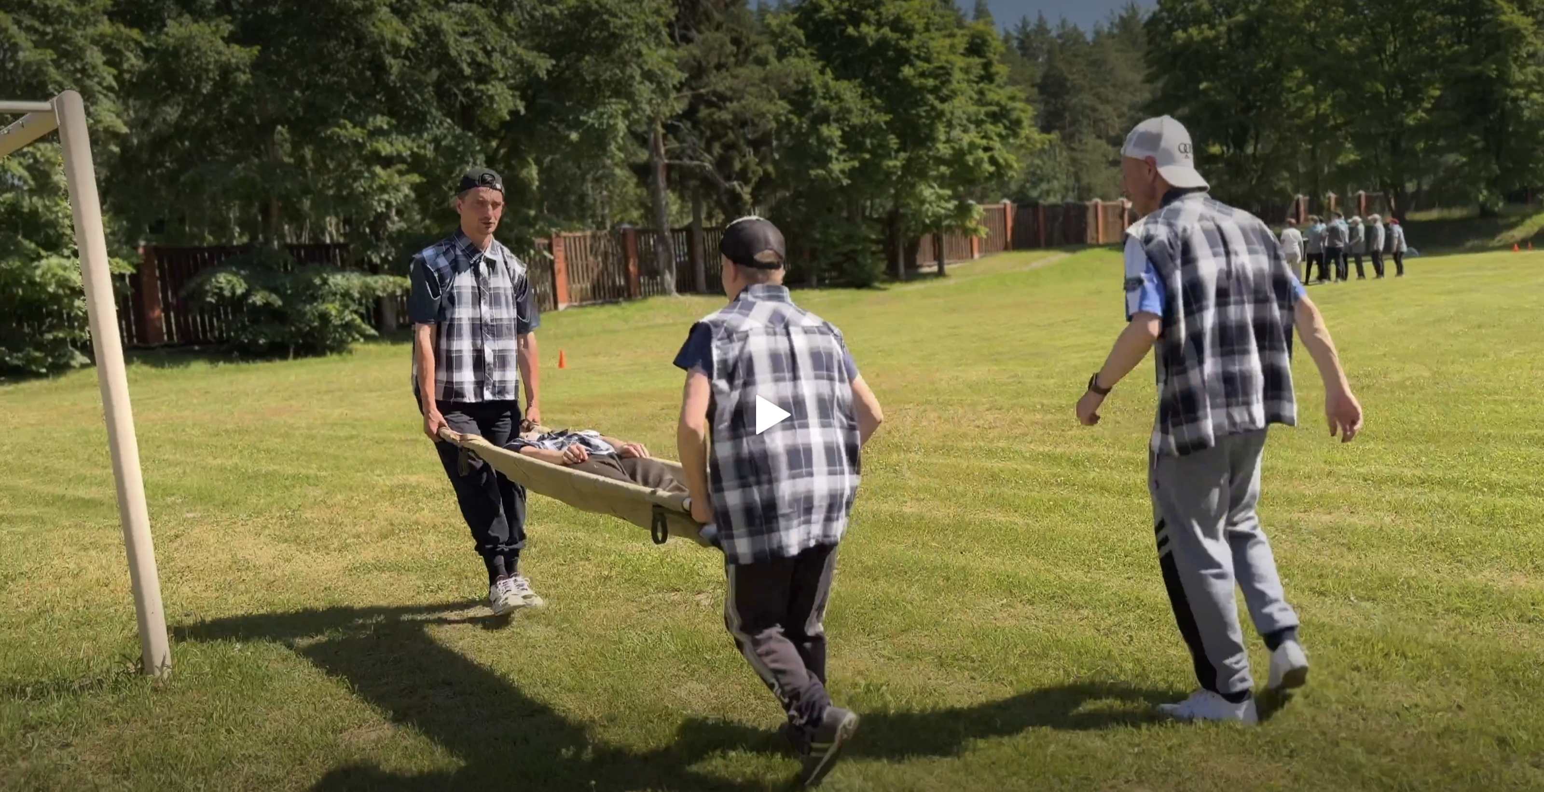
Спортивно-патриотическая игра «Зарница-2025»

Slide 12
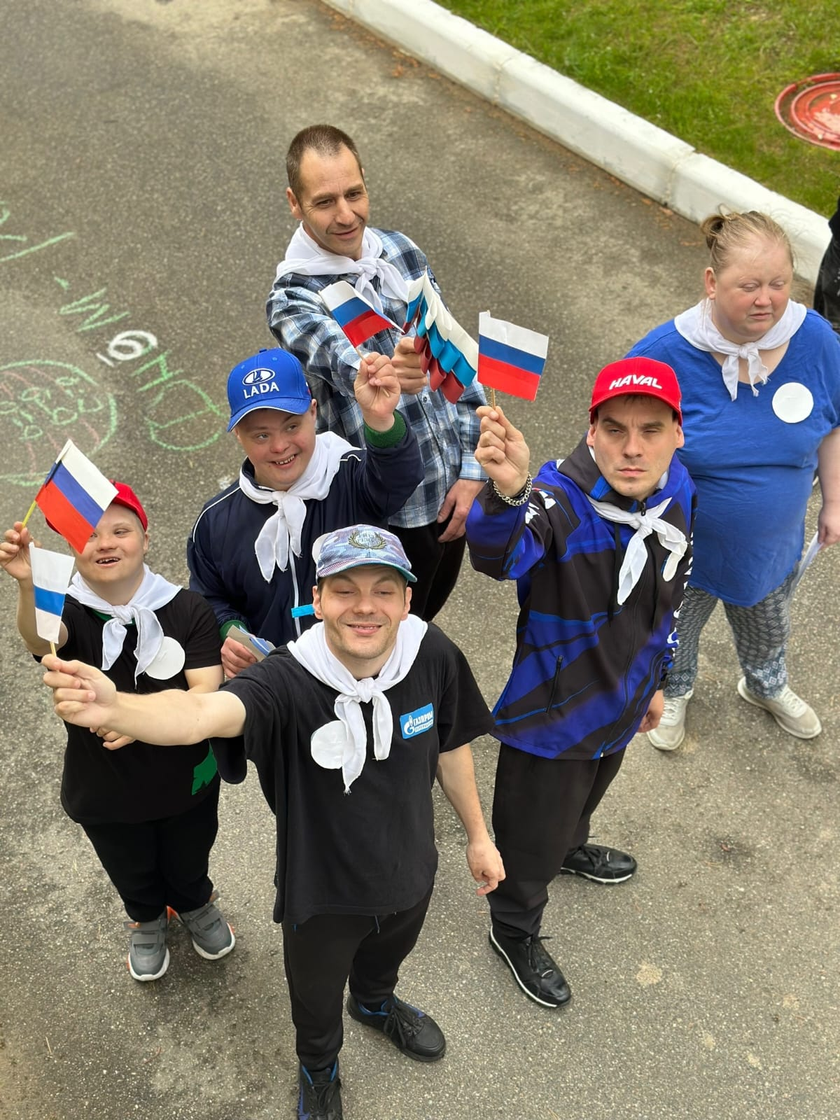
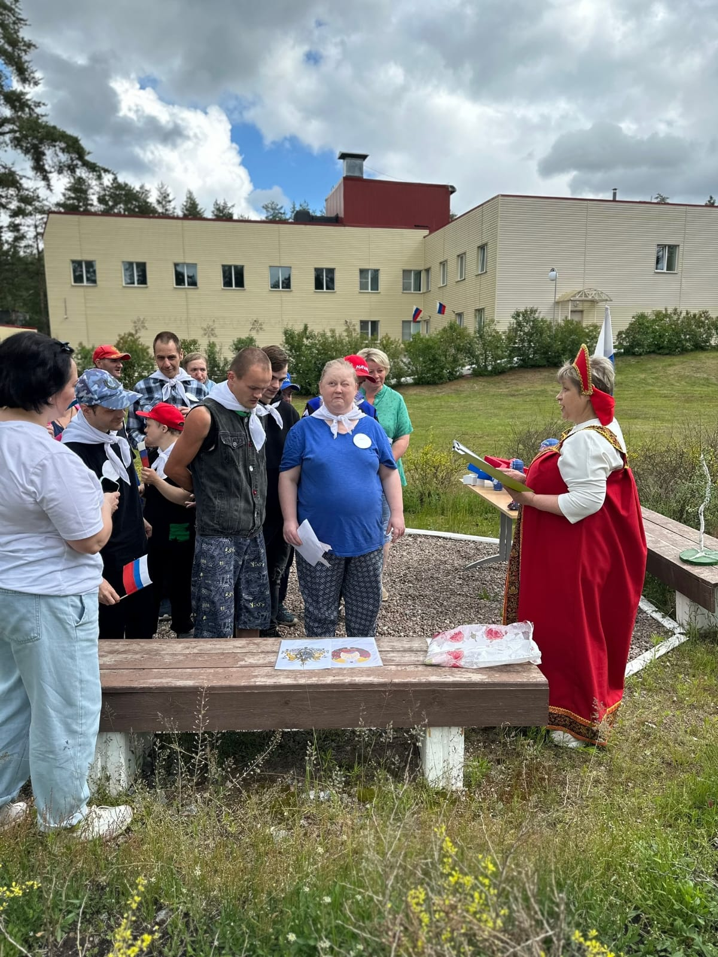
Познавательно-развлекательный квест в День России

Slide 13
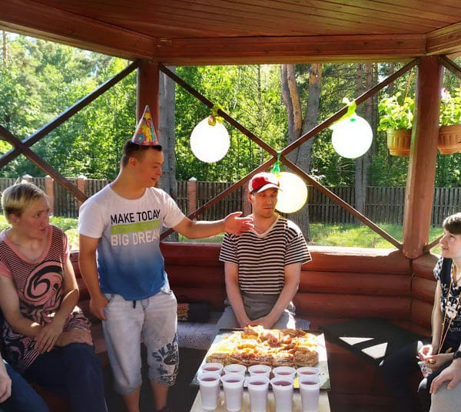
День именинника.

Slide 14
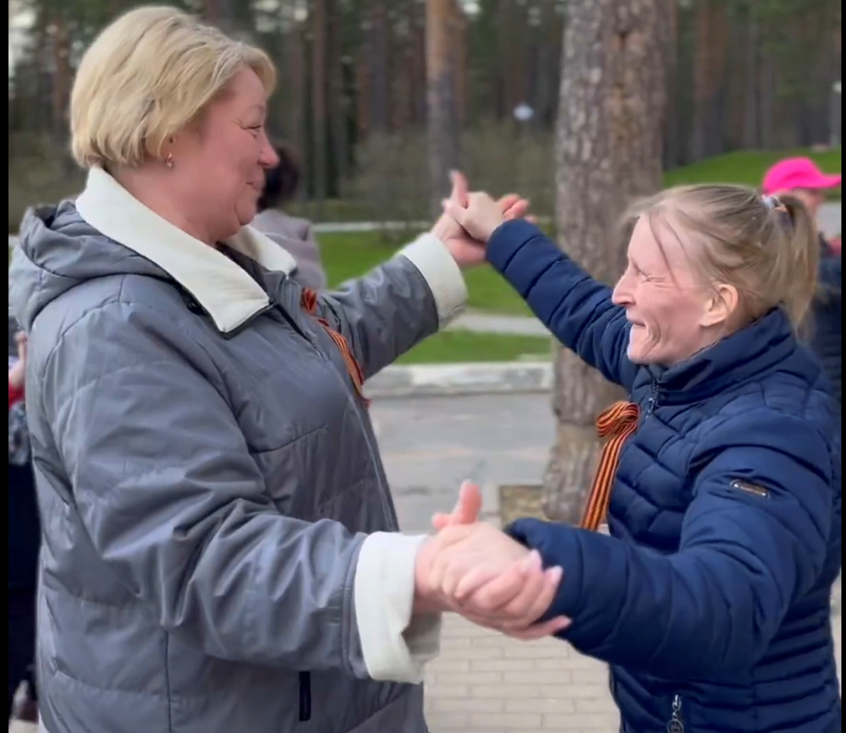
Традиционная патриотическая акция «Вальс Победы»

Slide 15

РАСШИРЯЯ ГРАНИЦЫ АРТ-ПРОСТРАНСТВА
ДОМ-ИНТЕРНАТ «КРАСНАЯ ЗВЕЗДА»
ДСО «ПАРУС»
ДСО «ПОКРОВСКИЙ»
ГОРОДСКАЯ СЕРТОЛОВСКАЯ БИБЛИОТЕКА
ЗЕЛЕНОГОРСКИЙ ПАРК КУЛЬТУРЫ И ОТДЫХА

Slide 16
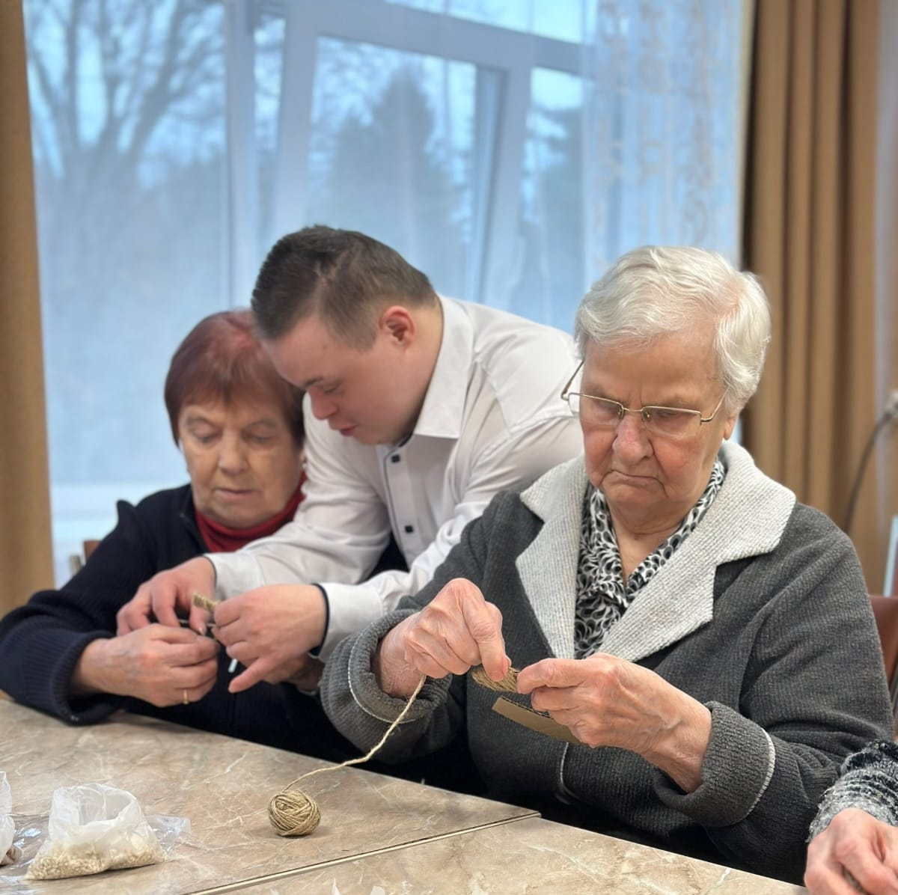
Мастер-класс
в Доме-интернате
«Красная звезда»

Slide 17
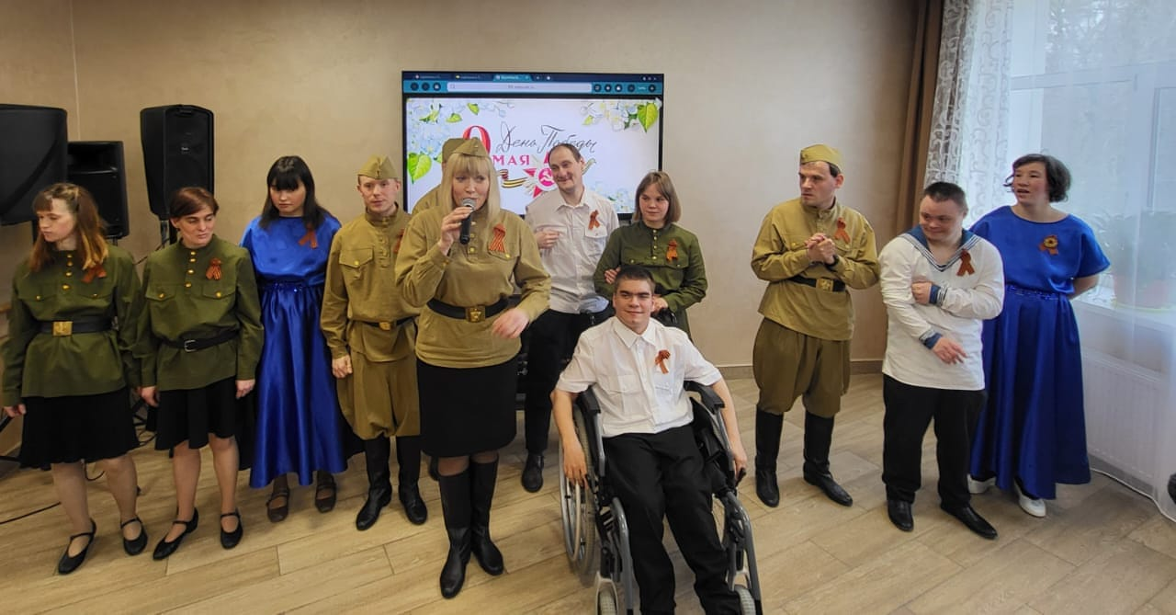
Выступление фронтовой концертной бригады
в Доме-интернате «Красная звезда»

Slide 18
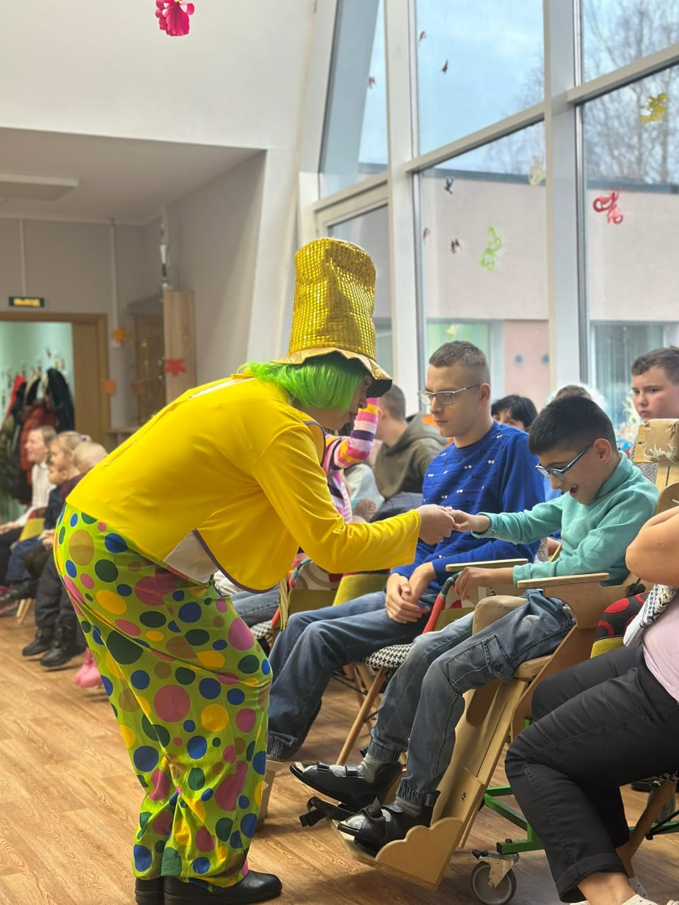
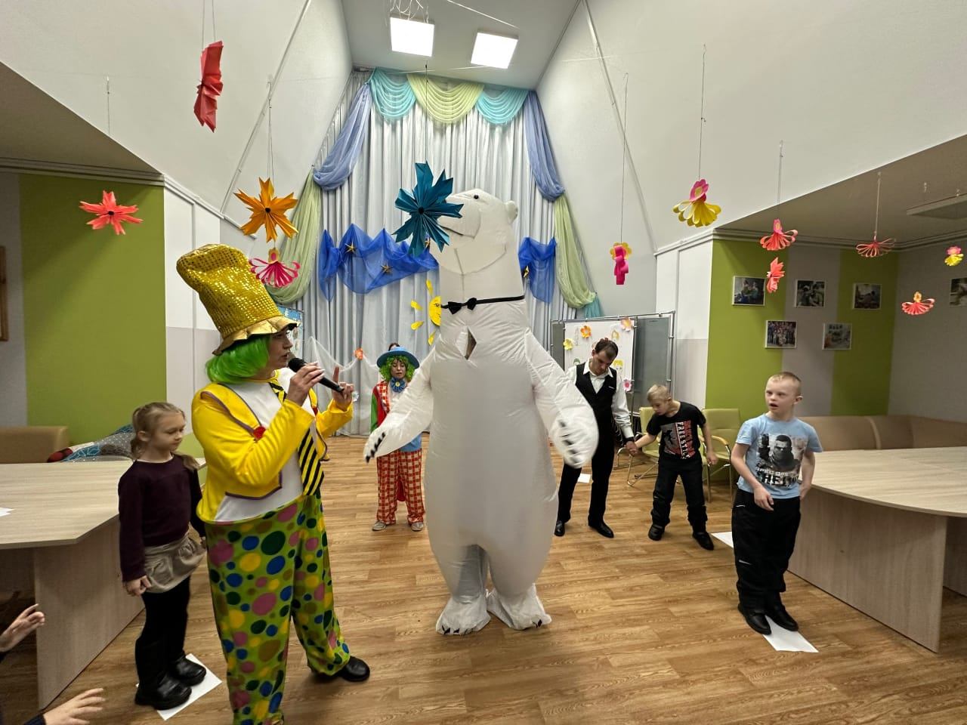
Развлекательная программа в ДСО "Парус"

Slide 19
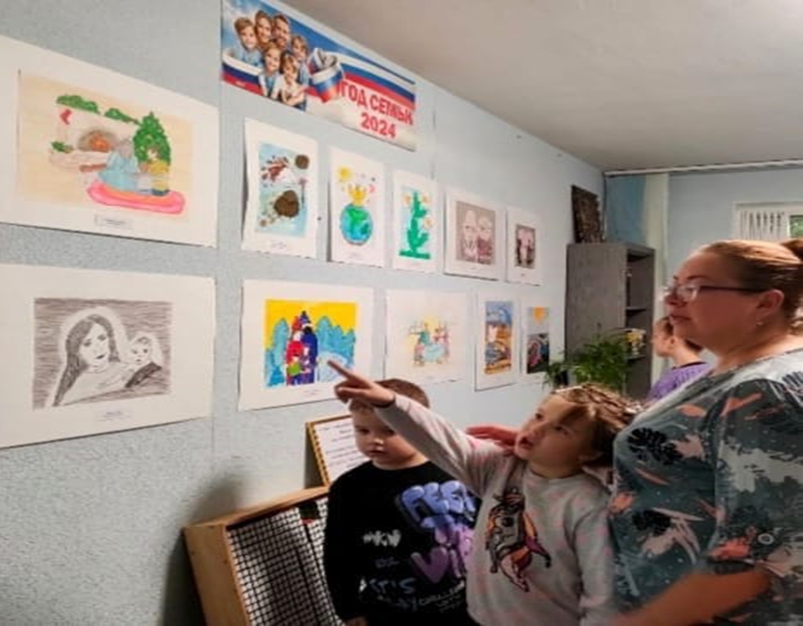
Выставка рисунков в Городской Сертоловской библиотеке.

Slide 20
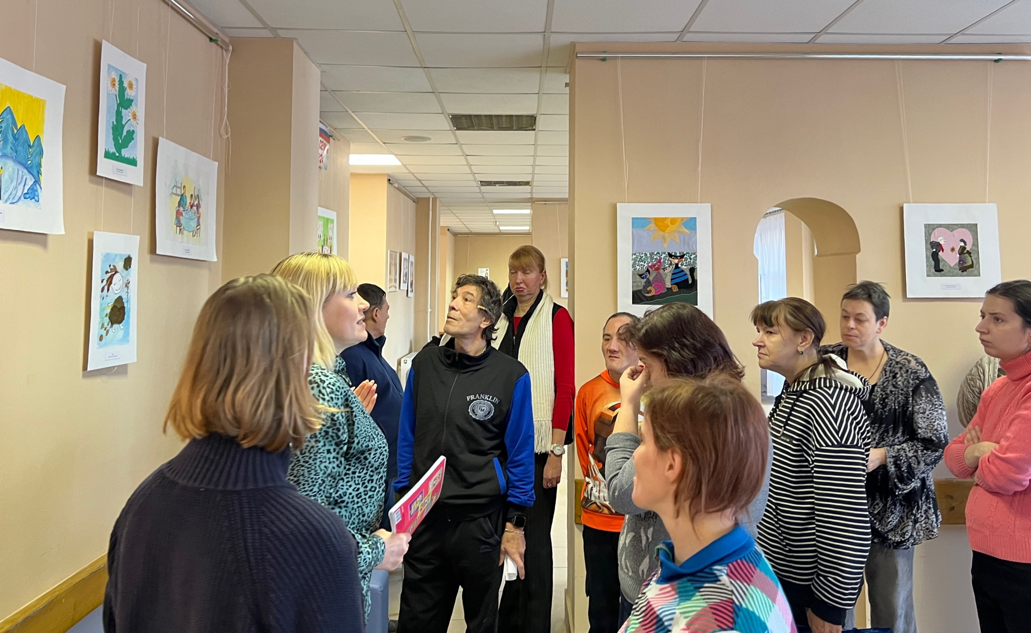
Выставка
творческих работ
в ДСО «Покровский»

Slide 21
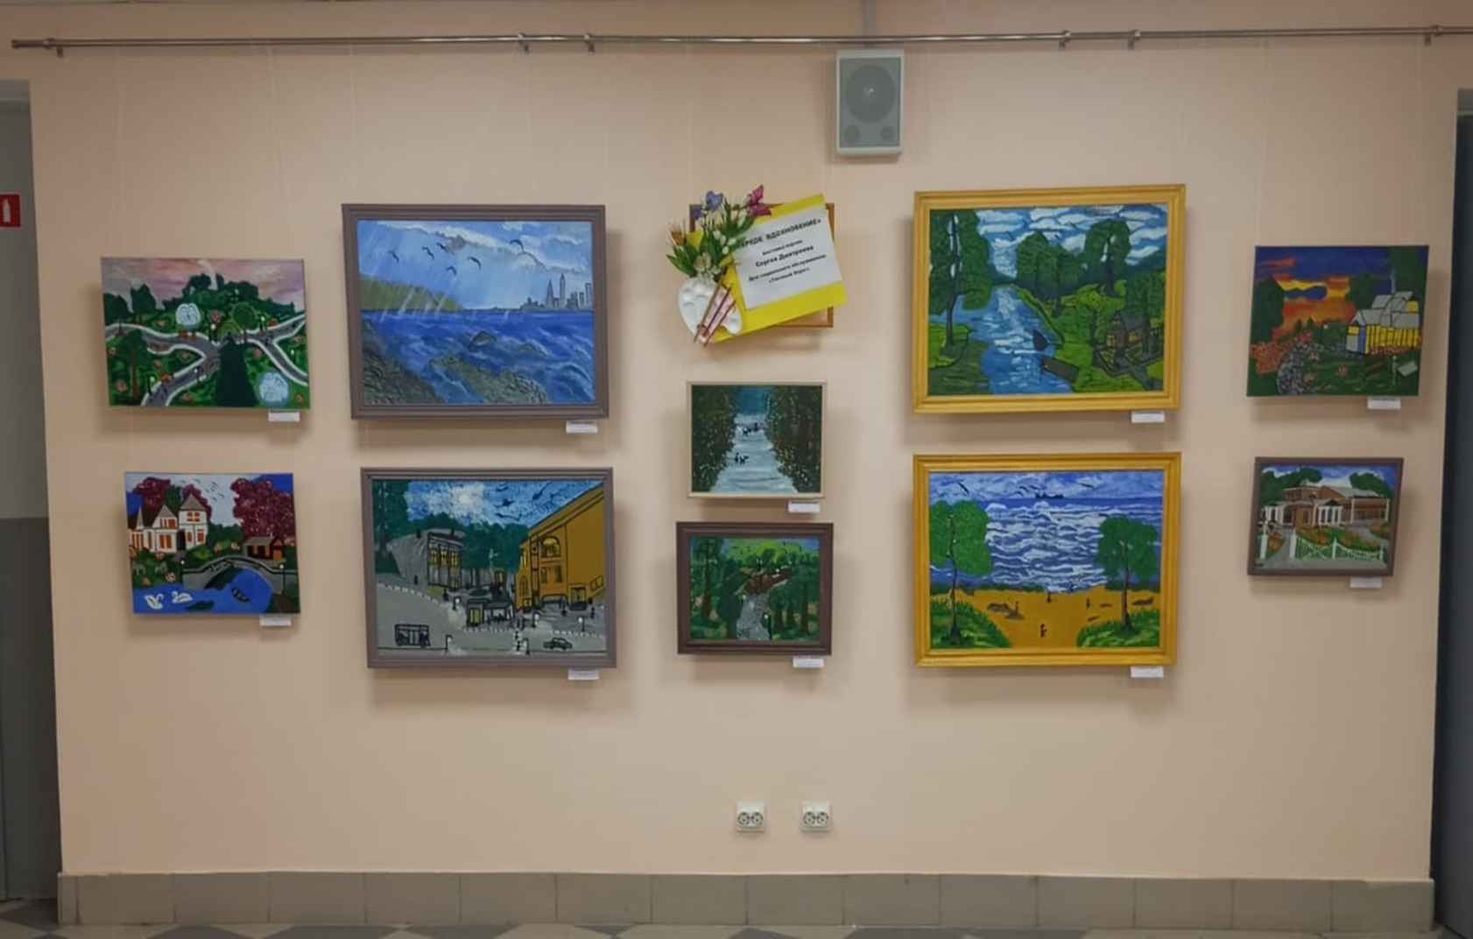

Передвижная выставка С. Дмитриева.
Театральная беседка Зеленогорского парка культуры и отдыха.

Slide 22
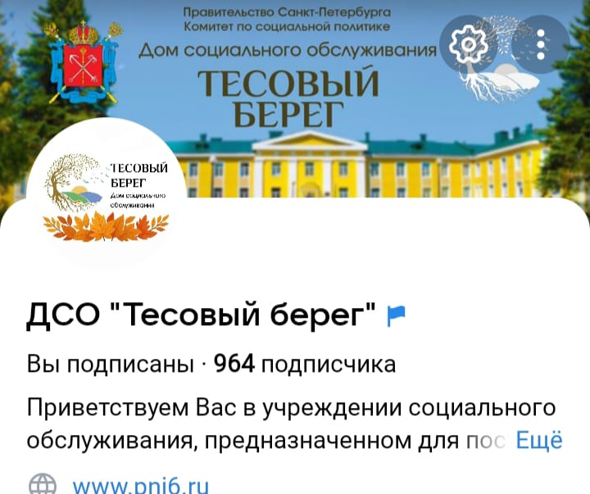
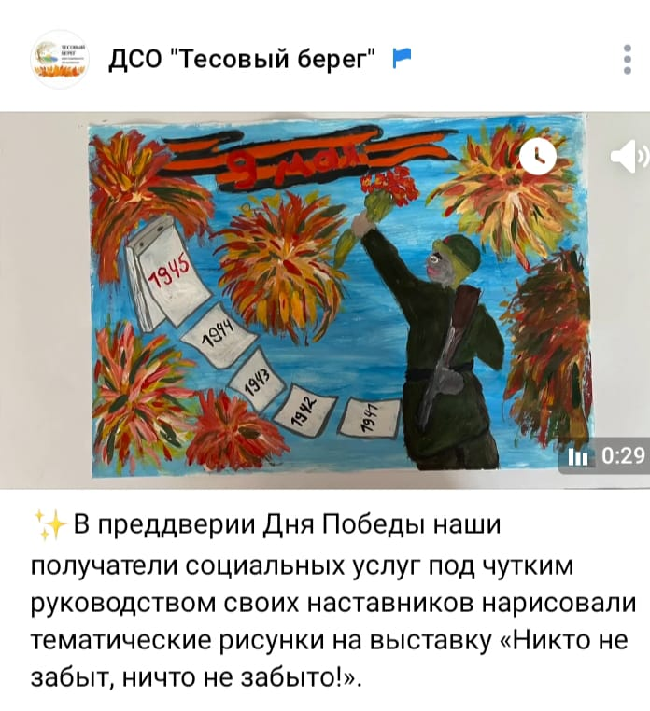
ВИРТУАЛЬНЫЕ АРТ-ПРОСТРАНСТВА

Slide 23
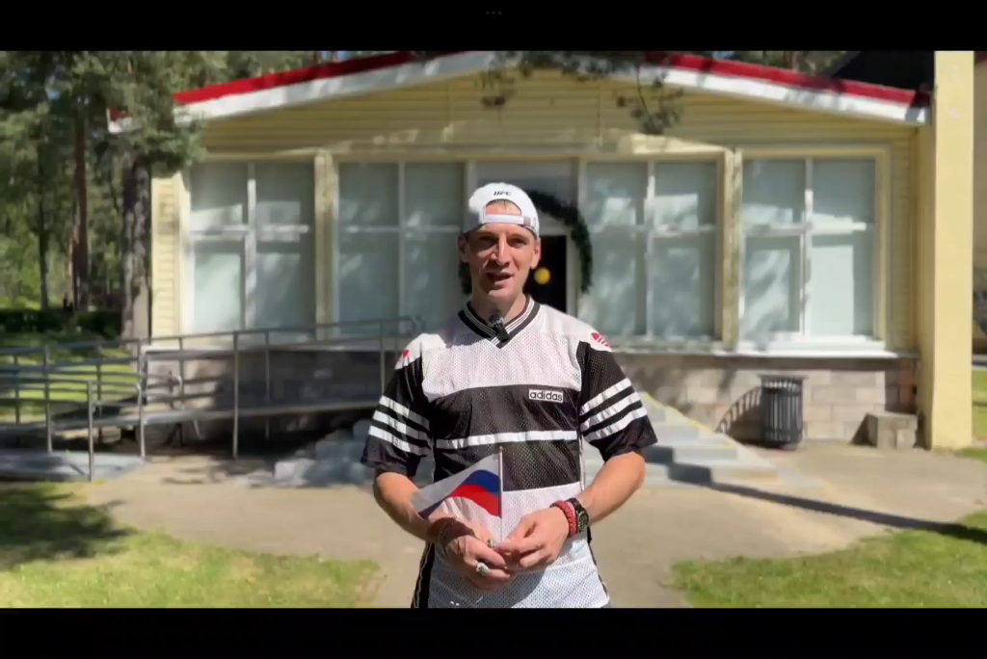

Slide 24

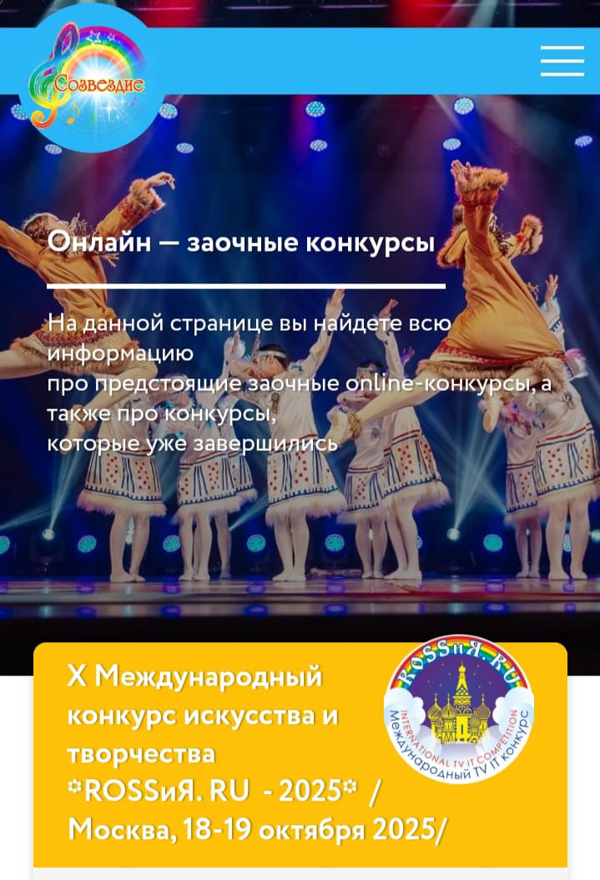


Slide 25
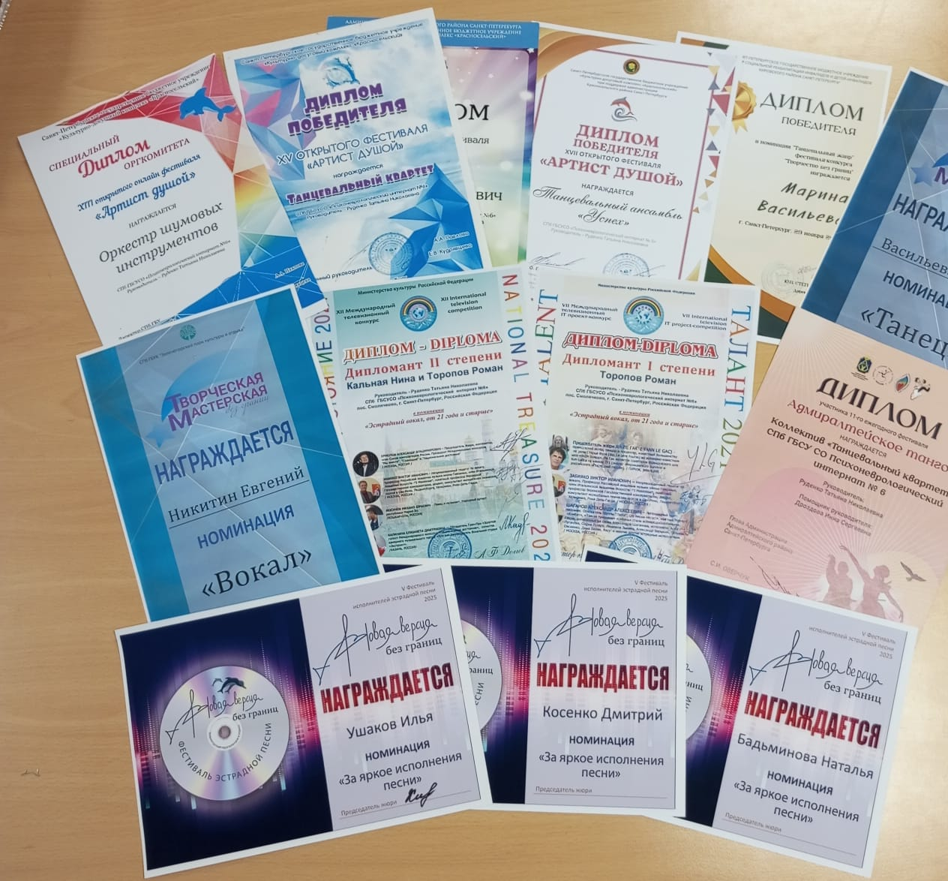



Slide 26
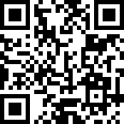
АРТ-КОПИЛКА

